Slide 1
Sağlık İnsangücü Planlaması
20
Prof.Dr. ŞAHİN KAVUNCUBAŞI

Slide 2
Ders planı
Sağlık insangücü ve sınıflandırma,
İK Planlamasının nedenleri
İK Planlamasını etkileyen faktörler (Planlama çevresi)
İK Planlama süreci
İK Tahmin yöntemleri
Personel fazlalığı

Slide 3
Sağlık insangücü sınıflandırması
ILO
Nusret Fişek
Weiss

Slide 4
ILO
Sağlık sektörü dar anlamda sağlık insangücü, sağlık kurumlarında çalışan sağlık personeli,
Sağlık sektörü geniş anlamda ele alındığında,
Hastane, eczane, ambulans merkezi gibi sağlık hizmeti sunan kurumlarda ve birimlerde çalışan tüm personeli,
Sağlıkla ilişkili birimlerde (rehabilitasyon) çalışan tüm personeli,
Yaşlı ve engelli kişilere tıbbi yardım sağlayan sosyal hizmet birimlerinde çalışan personeli,
Sağlık sektöründeki idarecileri (sigorta personeli, bilgi sistem teknisyenleri vb),
Tıbbi bakımda kullanılan ilaç ve tıbbi malzemeleri üreten fabrikalarda çalışan personeli,
Eğitim ve araştırma personeli,
Teknik ekipmanlarının bakım ve onarımıyla ilgili personeli içermektedir

Slide 5
Nusret Fişek
1. Kişiye yönelik hizmet verenler
2. Çevreye Yönelik hizmet verenler
3. Laboratuvar (teşhis) personeli
4. Uzman sağlık Destek Personeli
5. Genel Hizmetler personeli

Slide 6
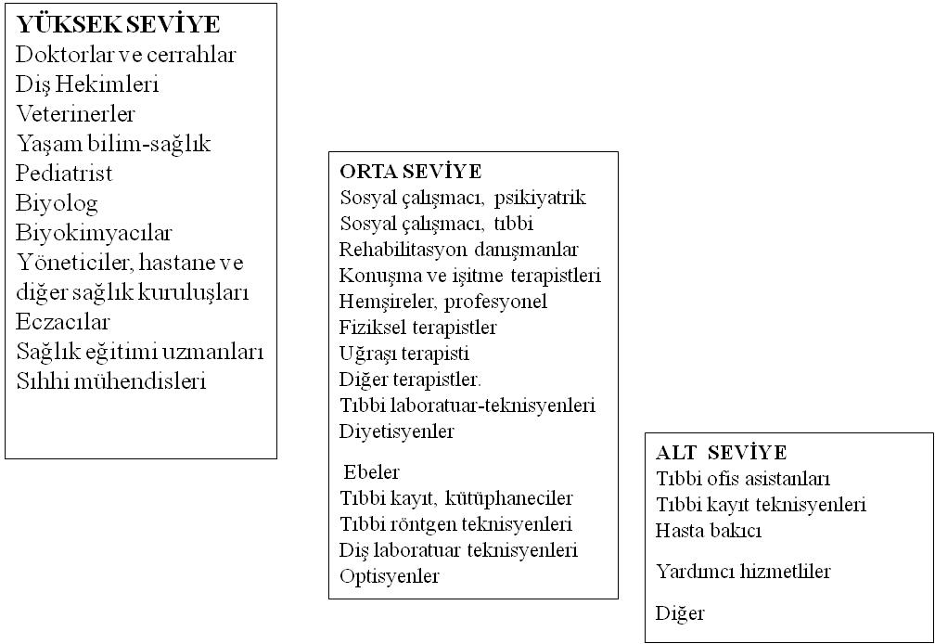
Weiss

Slide 7
İK Planlaması
Hastanenin mevcut ve gelecekteki amaçlarını verimli biçimde gerçekleştirmesi için uygun yer ve zamanda uygun sayı ve nitelikte personeli elde etmesi için girişilen bilinçli bir faaliyettir.

Slide 8
İK Planlaması Nedenleri
İnsangücü eksiklik ve fazlalığının belirlenmesi,
Görev ve rollerin değerlendirilmesi,
Eğitim gereksiniminin saptanması,
İnsangücü dinamiklerinin (personel devir hızı, devamsızlık vb) belirlenmesi.

Slide 9
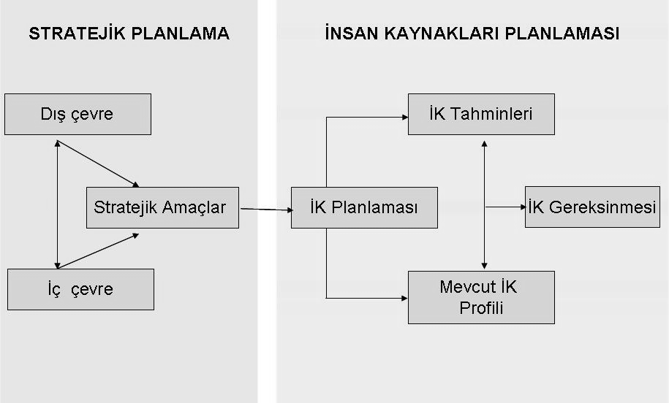
İK Planlama süreci

Slide 10
Sağlık insangücü tahmin yöntemleri
Oran analizi (Örnekler: 10.000 nüfusa düşen hekim sayısı, Yoğun bakım yatağına düşen hemşire sayısı),
Sağlık gereksinmeleri yöntemi (sağlık istatistikleri, verilecek hizmetlerin tahmin edilmesi, hizmetin verilmesi için gerekli insangücü tür ve saati)
Hizmet talep yöntemi (fiili hizmet kullanım düzeyine göre gerekli hizmetlerin belirlenmesi ve bu hizmetleri karşılayacak insan kaynağının belirlenmesi)
Sağlık yönetim sistemi yöntemi (Kayıtlı üyelerin sağlık gereksinmelerini karşılamak için neler yapılmalı ? Kimler yapmalı ?)

Slide 11
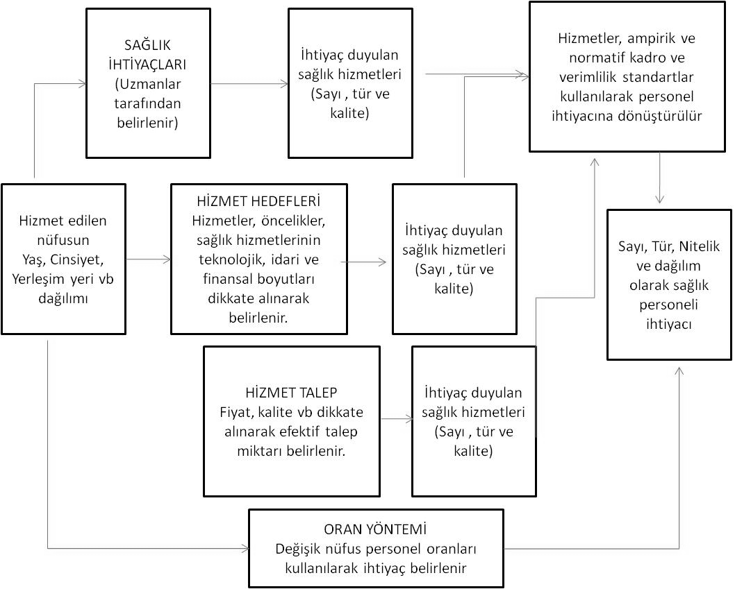
Sağlık insangücü tahmin yöntemleri

Slide 12
Oran analizi: Örnek
Devlet politika olarak, 12.000 nüfusa 10 hekim düşmesini öngörmüştür. Bulunduğumuz ilçenin nüfusu 60.000 ve mevcut hekim sayısı, 30 olduğuna göre, ihtiyaç duyulan hekim sayısı nedir ?

Slide 13
Gerekli hekim sayısı= 60.000/(10/12000)= 50
Hekim ihtiyacı= 50-30= 20

Slide 14
Sağlık gereksinmeleri
Bir bölgede epidemiyolojik araştırmalar, kronik kalp hastalıklarına maruz kalan hasta sayısının 2009 yılında 10.000 olacağını öngörmüştür. Bu hastaların % 10’u yatırılarak (ortalama yatış süresi 4 gün) tedavi edilecektir. Buna göre ihtiyaç duyulan kardiyolog sayısı ne olmalıdır ?
Parametreler: Bir poliklinik muayenesi ortalama 30 dakika sürmektedir.
Doktor, yatan bir hastaya günde ortalama bir saat zaman ayırmaktadır.

Slide 15
Poliklinik hizmetlerinin gerektirdiği süre:
30 dk x 10.000 pol.= 300,000 dakika (5000 saat).
Yatan hasta için gerekli süre=
10,000 hasta x % 10 x 1 saat x 4 gün= 4000 saat.
Toplam gerekli süre = 5.000+4.000= 9.000 Saat
Bir doktor yılda 225 gün ve günde 8 saat çalıştığına göre; gerekli doktor sayısı=
9.000 saat / (225x8)=5 kardiyolog.

Slide 16
Hemşirelik hizmetlerine özgü yöntemler
Hasta sınıflandırma tekniği
Grasp tekniği
Hasta gerçek bakım süresi tekniği

